Slide 1
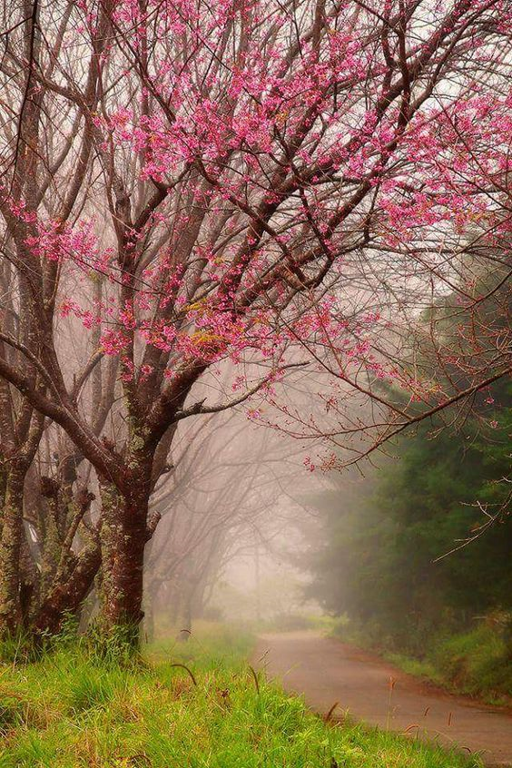
ÊXTASE E MEDITAÇÃO
A cortina ainda estava fechada.
O espetáculo projetava o seu início.
Na espera, a orquestra executava melodias imortais.
Abrem-se às cortinas e tudo principia
SEQUÊNCIA AUTOMÁTICA

Slide 2

O maestro deixava transparecer o brilho da alma,
realizando movimentos ondulantes.
Os músicos, com uma expressão imponente.
Bailava, no ar, momentos de êxtase e meditação.

Slide 3

Na plateia, sentindo-se protagonista, escutava a canção que realizou em louvor a sua amada, não a tendo mais em seus braços.
A música transmitia uma profunda calma, mas o remorso machucava seus sentimentos.

Slide 4

A mente produzia os devaneios do romance perdido.
O som de seu prelúdio nostálgico,
era executado pelo “spalla” da orquestra.
A imagem de seu amor distante tornou-se mais forte.

Slide 5

Fecharam-se as cortinas.
Ele aplaudiu o espetáculo.
O ambiente apurou o seu dom singular de cultivar o amor e,
mostrou-lhe sua capacidade de traduzir os sentimentos.

Slide 6


Levantou-se e rumou para lugares desconhecidos.
Partiu em busca da amada, cheio de criatividade lírica,
levando uma paixão efervescente de torrentes emoções.

Slide 7


CRIAÇÃO PRODUÇÃO FORMATAÇÃO
TONINHO VENDRAMINI
Imagens
Acervo Pessoal / Internet
Músicas de Fundo
Acompanhamento
Limelight
Orquestrado
Encerramento
O Mio Babbino Caro
Canta
Maria Callas
ACESSE MEUS ESPAÇOS CULTURAIS E TORNE-SE MEU SEGUIDOR
  http://vendraminiletras.blogspot.com/
http://sergrasan.com/toninhovendraminislides/
PARTICIPAÇÕES:
    ASSOCIAÇÃO DOS POETAS E ESCRITORES DE JUNDIAÍ E REGIÃO
ACADEMIA NACIONAL DE LETRAS DO PORTAL DO POETA BRASILEIRO - ACADÊMICO 28

